Slide 1
学员使用手册

Slide 2
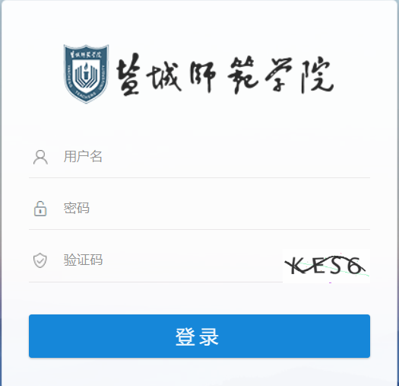
1、运行环境、登录
运行环境
推荐浏览器为：Chrome、Firefox、IE9及以上。
推荐分辨率为1920*1680
登录：
1、登录地址：http://yctu.sccchina.net/；
2、用户名：学号；密码：证件号后六位

Slide 3
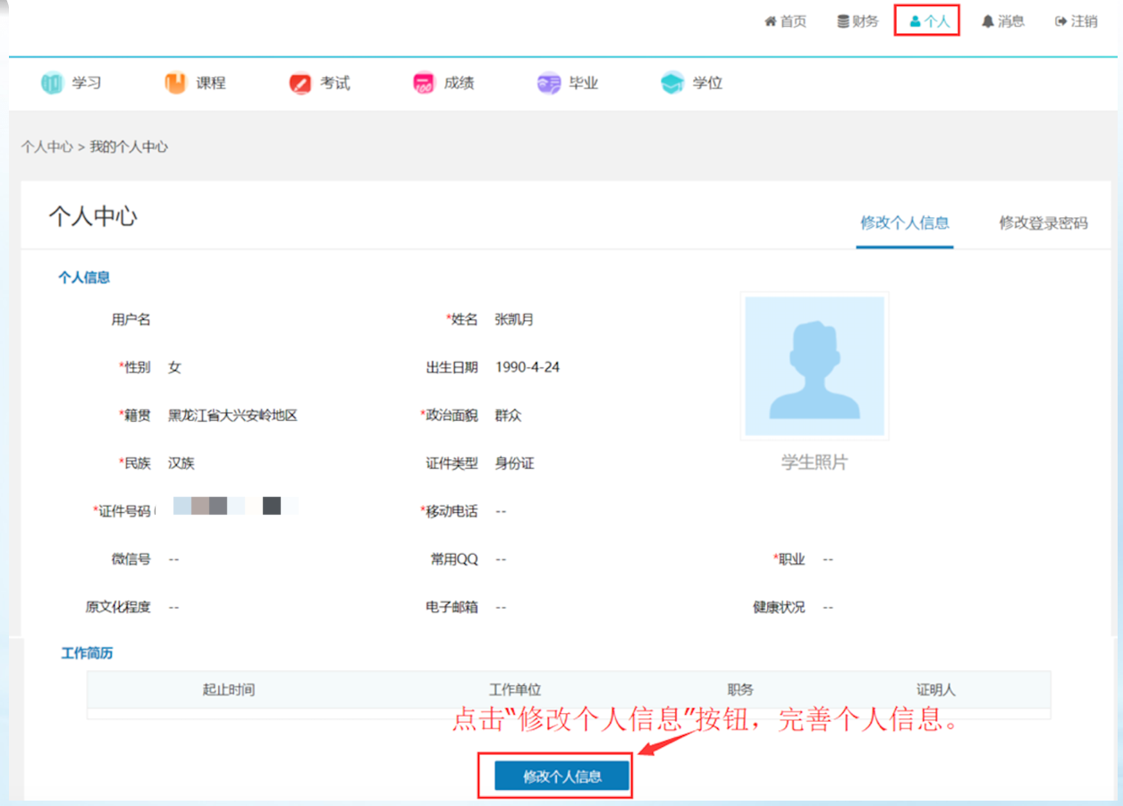
2、个人信息强制核对

Slide 4
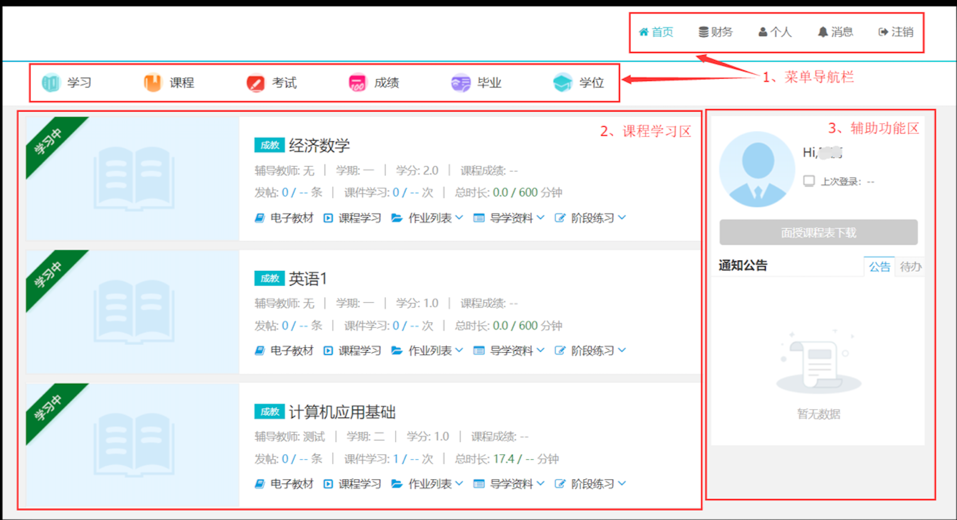
3、首页

Slide 5
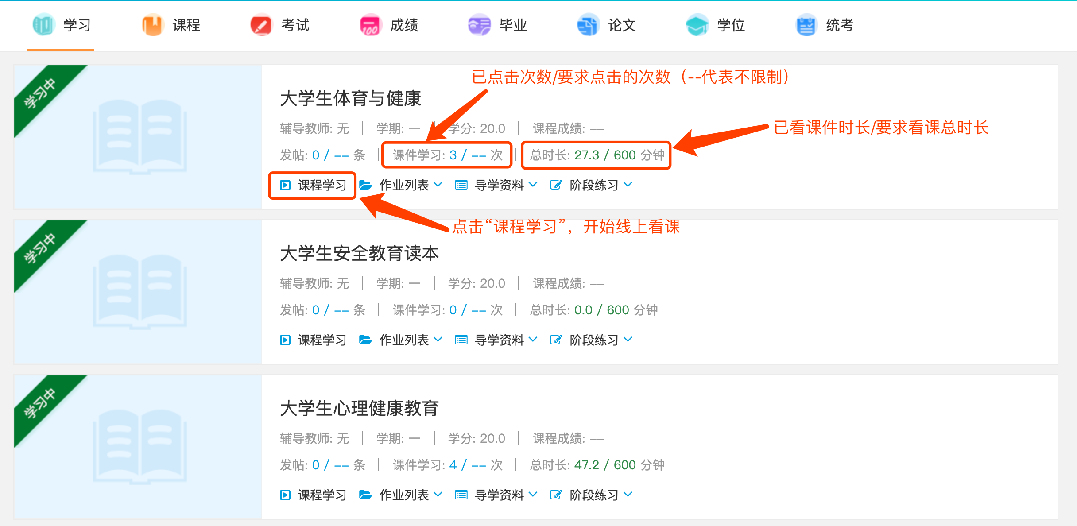
4、学习

Slide 6
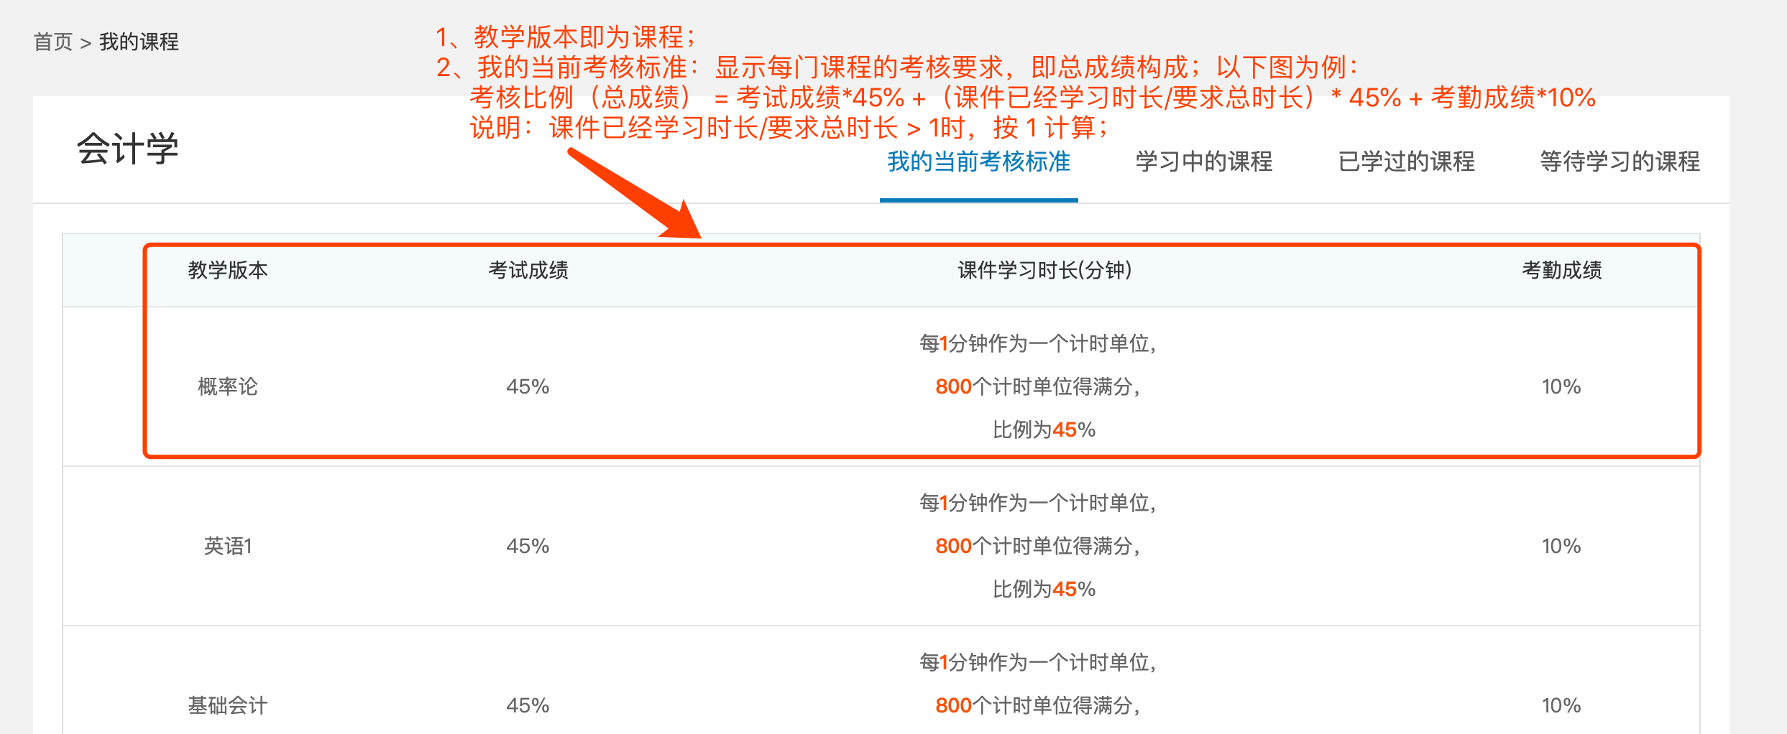
5、课程
课程考核要求，示例如下：

Slide 7
6、考试

Slide 8
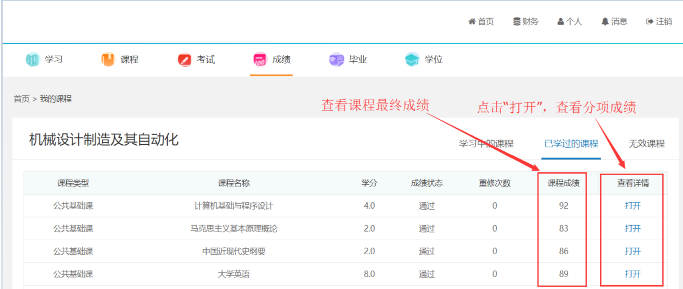
7、成绩
“课程成绩”显示为总成绩；

Slide 9
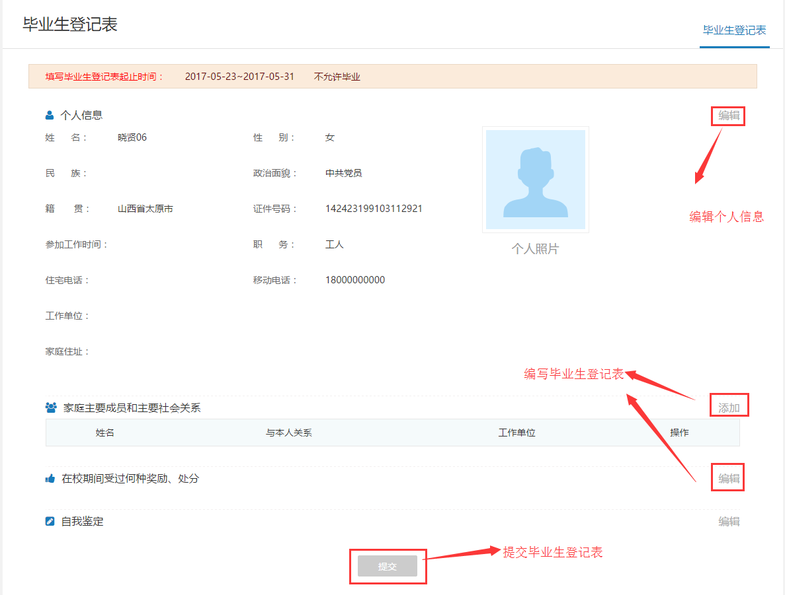
8、毕业

